Slide 1
融合全局和序列特征的多变量时间序列预测方法 研究报告
刘瑞 计算机技术
92342208

Slide 2
01.介绍
时间序列（Time Series）是指一组按照时间先 后顺序排列的数据点序列，且一般情况下每个数据 点所在的时间步之间的间隔相同. 在多变量时间序 列中，存在多个与时间相关的变量，每个时间步对 应多个变量值.
时间序列在现实生活中具有广泛的用途，例如 经济金融、工业、气象、交通等领域每天都在产生 大量的时间序列数据. 通过对这些时间序列的分析 和挖掘，可以发现蕴含在数据中的潜在规律，更清 晰地认识事物. 时间序列预测任务是时间序列分析 领域的一个重要研究方向，通过对未来的预测，还 可以预估未来事物发展的趋势，从而为决策提供支 撑. 同时，由于时间序列预测经常服务于决策的制 定，如果模型缺乏对预测结果的解释能力，决策者 可能就无法相信预测结果并以此为依据制定决策.

Slide 3


01.介绍
针对时间序列预测问题，已有很多的研究工作. 早期的研究工作主要关注统计学方法，如自回归模 型和指数平滑模型这些模型只能建模特征之 间的线性关系，限制了模型的预测精度. 随着深度 学习在各领域的应用愈发广泛，深度学习模型可以 建模特征之间的非线性关系，具有更强的学习能力， 因此，基于深度学习的时间序列预测方法也受到了 很多关注.

Slide 4
02.算法介绍
时间序列在现实生活中具有广泛的用途，使用时间序列预测模型能够预估序列的未来变化趋势，为决策 提供支撑. 对于多变量时间序列的预测研究，已经提出了很多模型，但已有方法存在如下问题：不能同时考虑时间序列本身和协变量的信息；忽略了多变量时间序列中的全局信息；不能对预测结果进行解释. 针对这些问题， 本文提出了一个基于深度学习的多变量时间序列预测模型 TEDGER，可以提取隐藏在单个时间序列中的序列模式 和隐藏在多变量时间序列中的全局特征，并将序列模式和全局特征进行融合，通过残差预测的方式实现时间序列的预测.

Slide 5

TEDGER
提出了一种基于深度学习的多变量时间序 列预测模型 TEDGER (Tensorized recurrent encoder-decoder framework with global patterns and residual forecasting). 该模型使用一个基于张量化长短期记忆网络的深度循环编码器-解码器框架，解码器使用两种注意力机制，为预测结果提供解释性依据. 利用基于时序正则化的矩阵分解方法来提取跨序列的全局特征，用来编码隐藏在序列和协变量中的局部规律. 同时，通过两种权重计算方法将全局 特征重新组合成新的趋势序列，并将其作为未来预测的基准，在此基础上进行残差预测，以进一步提 高预测精度.

Slide 6
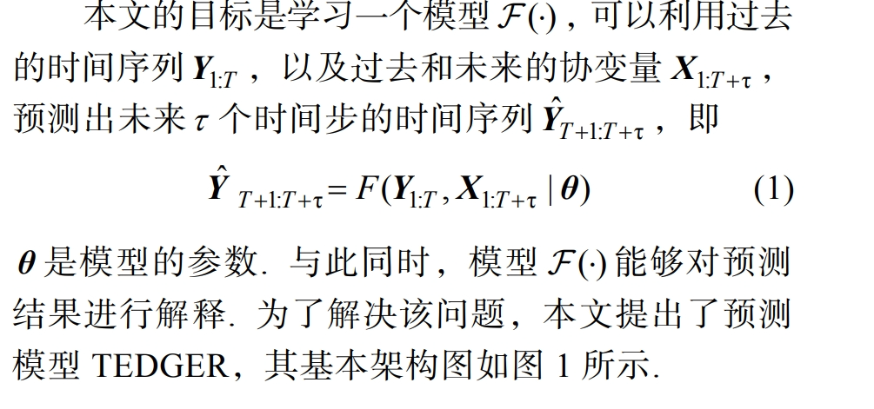
02.算法介绍

Slide 7
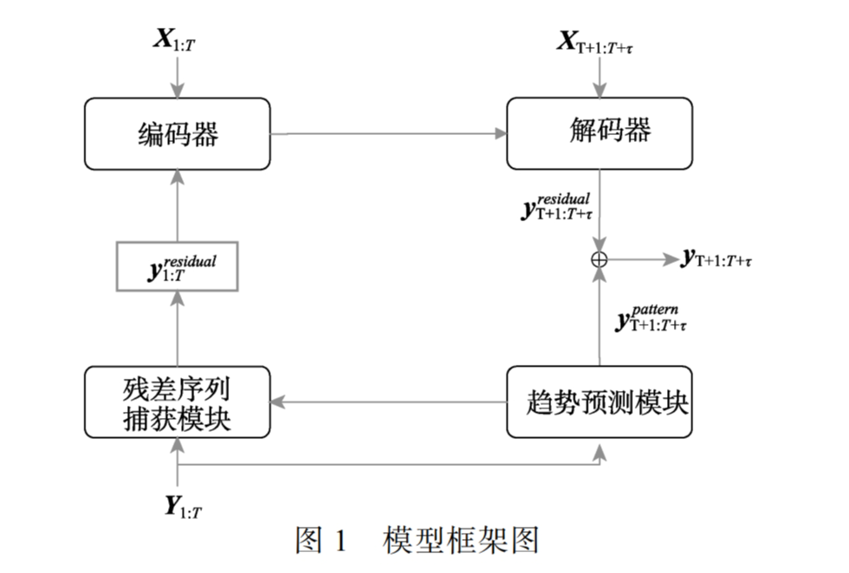
TEDGER
预测模型 TEDGER 主要由四个模块构成：编码 器、解码器、残差序列捕获和趋势预测模块. 历史时间序列 Y1:T 经残差序列捕获模块和趋势模块处理 之后得到原时间序列的残差序列，作为编码器的输入，编码器对残差序列和协变量进行编码后得到序列的隐状态，输入解码器得到未来时间步的残差预测. 趋势预测模块捕获历史时间序列的全局特征和未来变化趋势模式. 最后，结合未来残差的预测和变化趋势的预测得到最终的预测结果.

Slide 8
编码器和解码器
编码器用于对历史时间序列的残差序列的每个 时间步进行编码，捕获每个时间步的隐状态，解码 器则根据编码器获得的隐状态预测未来多个时间步 的残差值. 为解决已有工作存在的问题，编码器-解 码器基于张量长短期记忆网络（Tensorized Long Short-Term Memory network，TLSTM）构建，以 避免每个时间步的不同协变量中的信息被混合，且 保持普通的编码器-解码器框架在时间序列预测任 务的精度. 模型框架如图 2 所示.

Slide 9
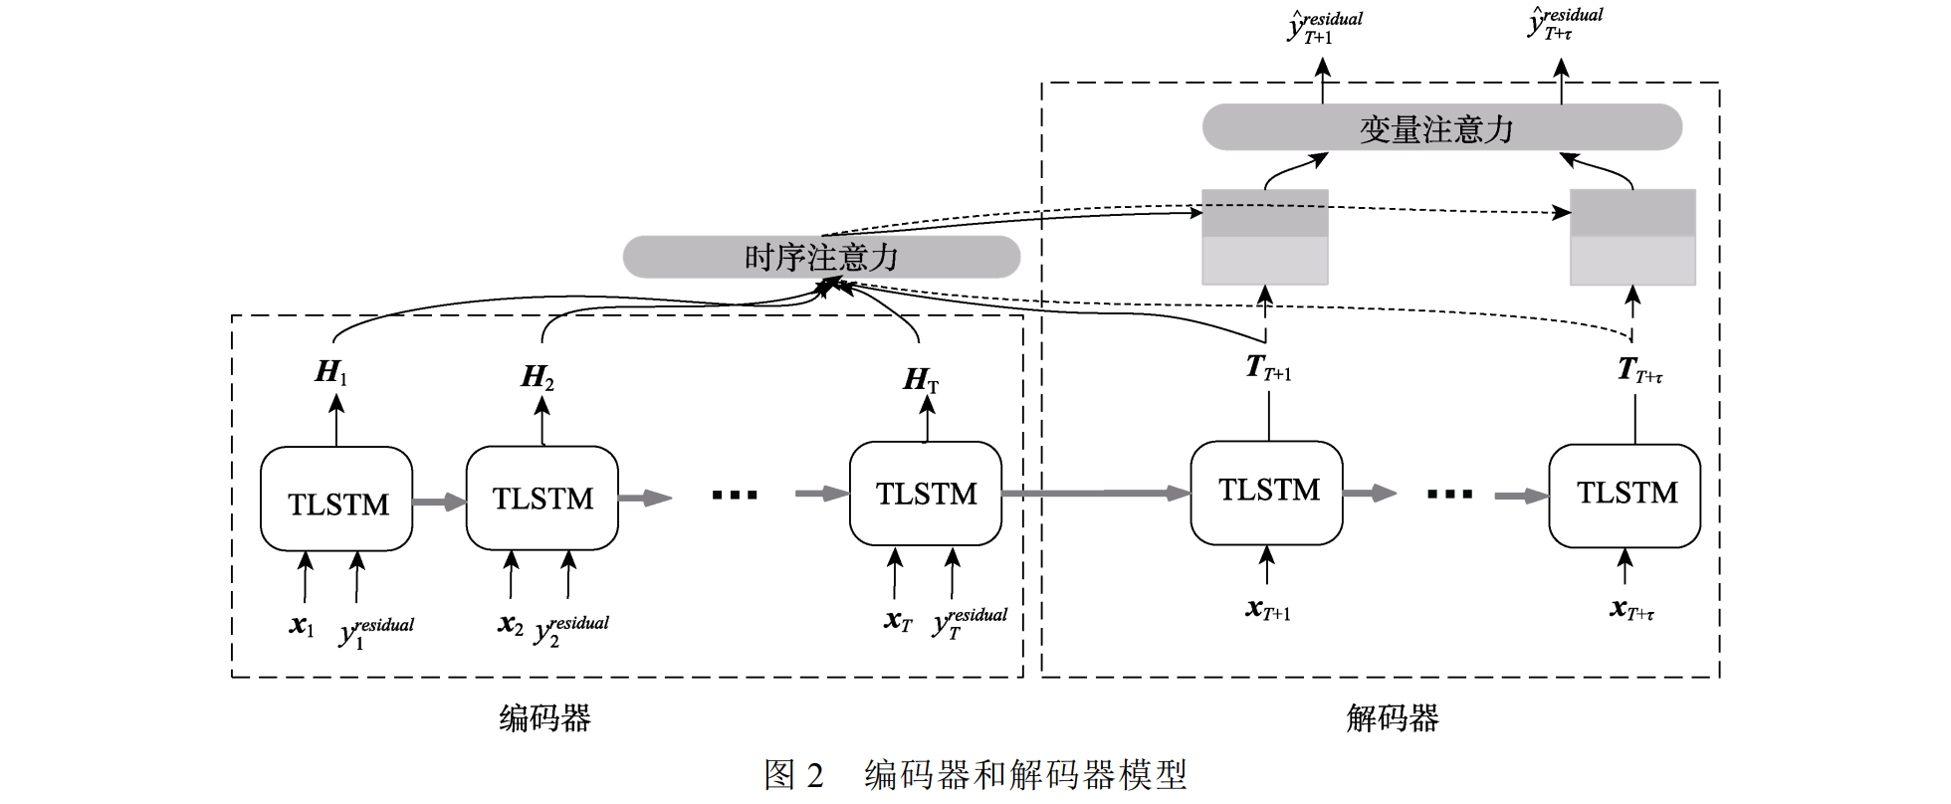
编码器和解码器

Slide 10
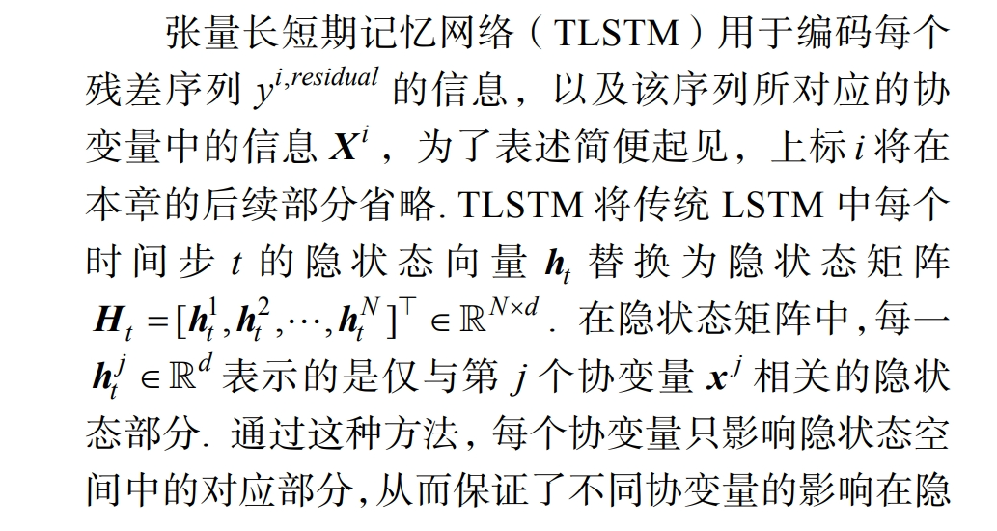
张量长期记忆网络
以长短期记忆网络（Long Short-Term Memory networks，LSTM）为代表的循环神经网络被广泛应 用于序列建模任务中，然而，将传统的 LSTM 网络 应用于时间序列预测任务时，存在一些问题. 当时间序列与协变量被输入到 LSTM 单元后，每个时间 步的所有协变量信息都被混合在隐状态向量中. 因 此，使用传统的 LSTM 网络将无法得知每个时间步 的每个协变量对于预测结果的不同贡献，这极大地 削弱了模型的预测结果的可解释性. 为此，本文改 用张量长短期记忆网络.

Slide 11
两种注意力机制
在解码器部分使用了两种注意力机制，以充分 地利用历史序列信息和协变量信息. 首先，使用时 序注意力机制来关注哪一个历史时间步对于未来的 第 t 个时间步的预测最相关。同时，使用变量注意力机制以融合基于不同协 变量得到的不同预测值

Slide 12
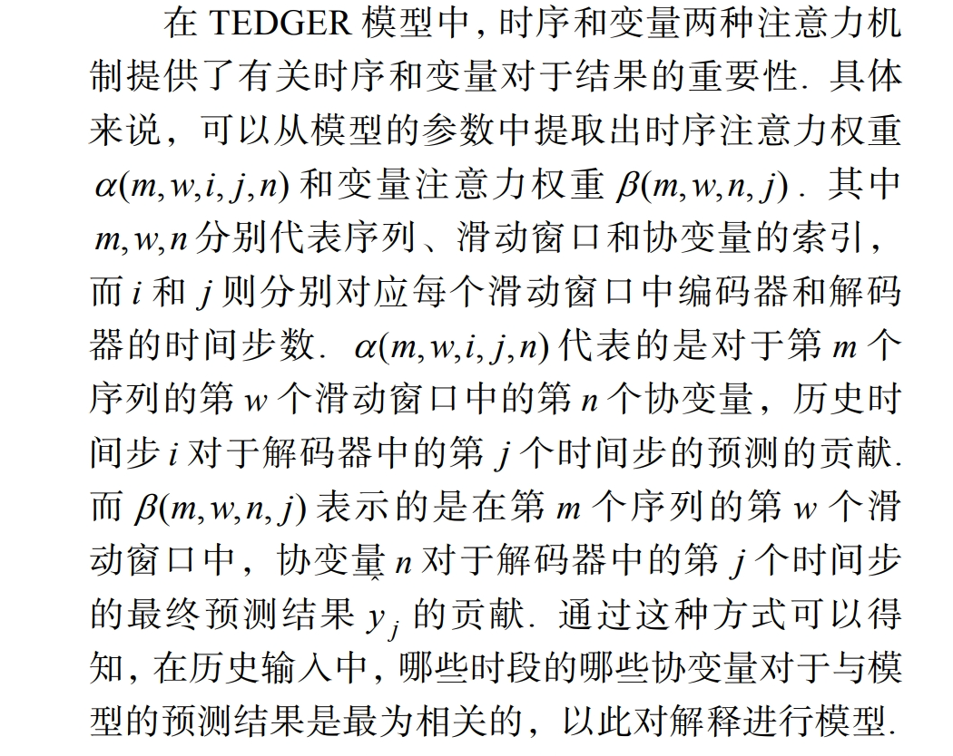
两种注意力机制

Slide 13
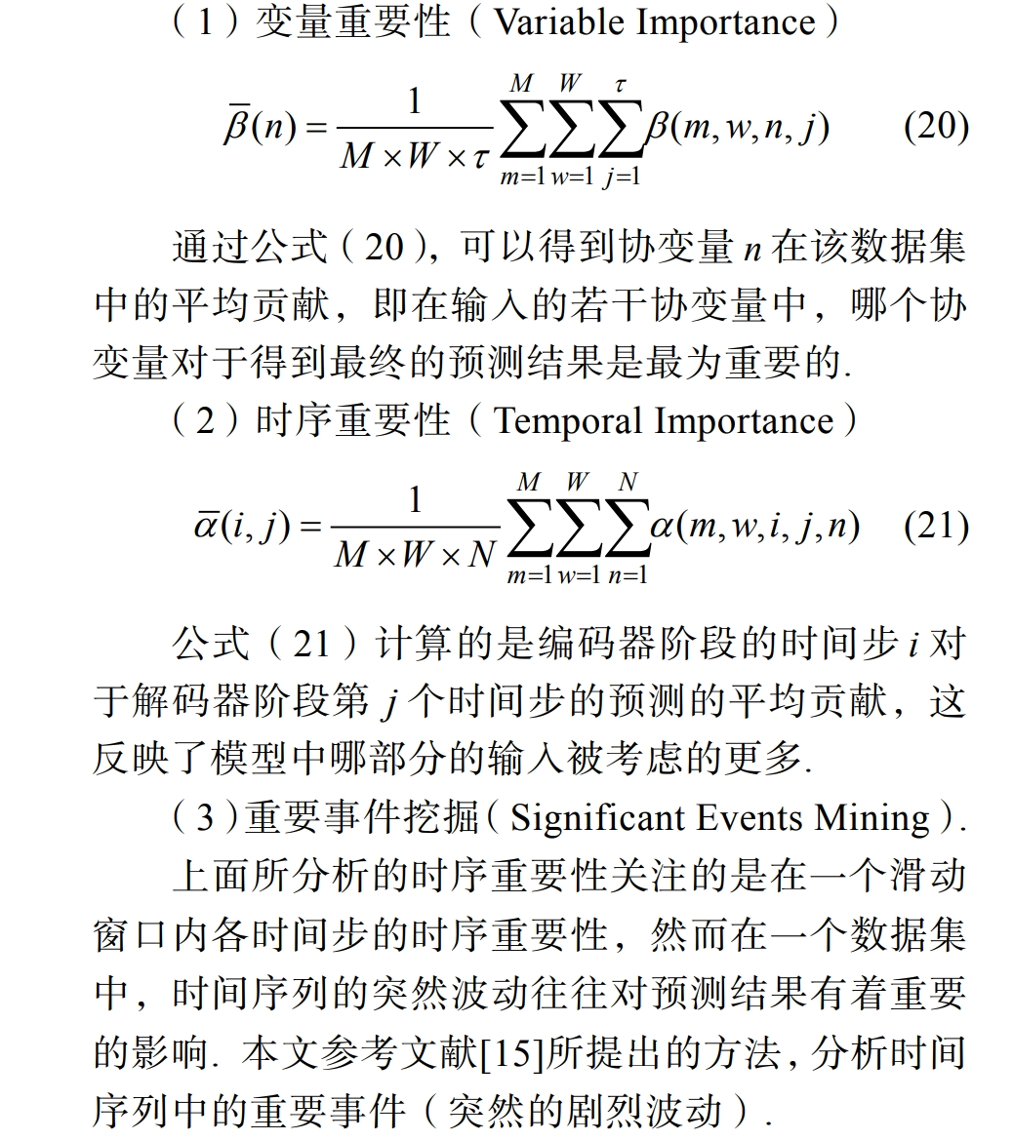
两种注意力机制

Slide 14
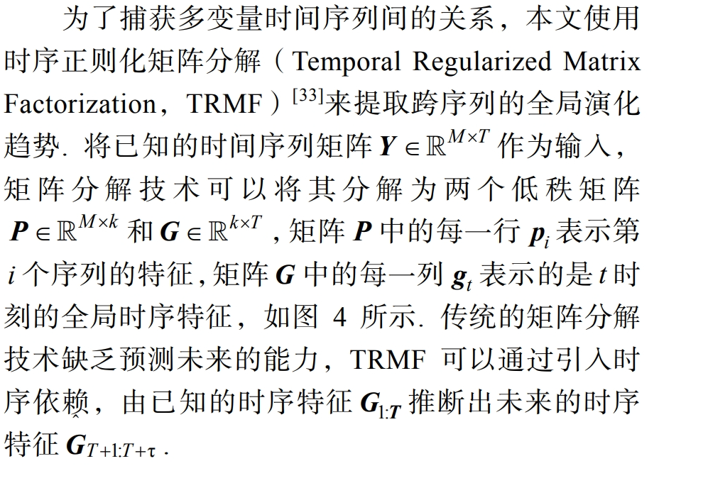
趋势预测模块

Slide 15
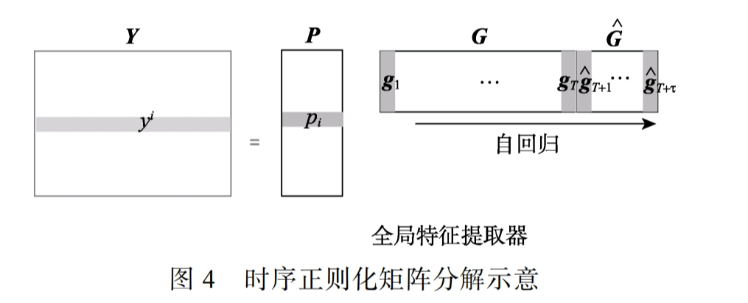
趋势预测模块

Slide 16
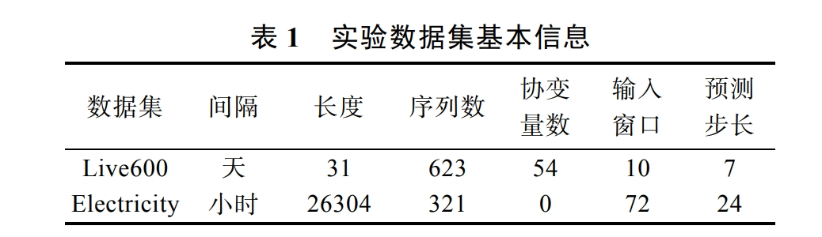
实验数据集

Slide 17
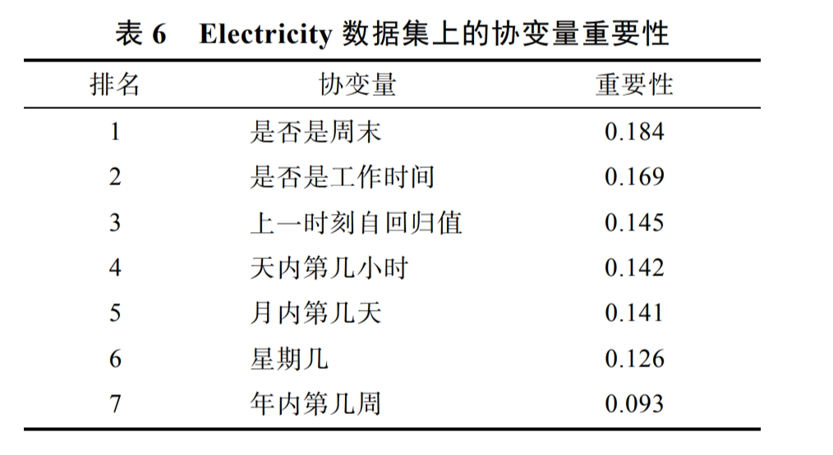
协变量

Slide 18
谢谢观看！
OfficePLUS.cn
Presenter name

